Slide 1
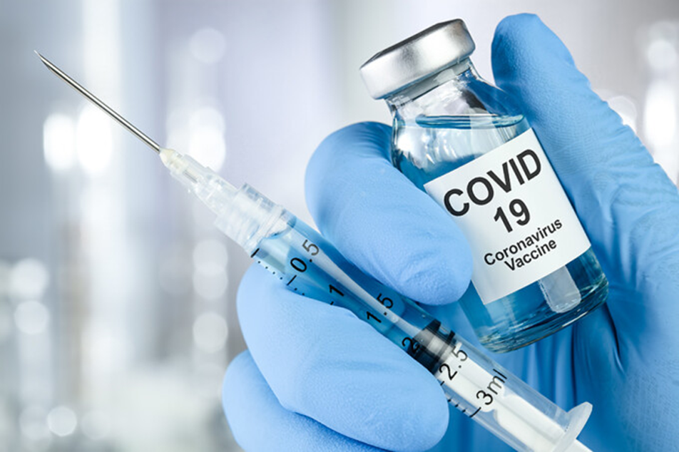
Micșorarea intervalului pentru doza Booster (de la 6 luni la 4 luni)
11 februarie 2022
Laura Țurcan, dr.med.
Medic epidemiolog, ANSP

Slide 2
Ajustarea intervalului de administrare a dozei Booster pentru vaccinurile anti-COVID-19
Conform recomandărilor OMS, FDA, EMA, CDC a fost ajustat intervalul de administrare a dozei Booster.
OMS (Conform Grupului de experți SAGE), recomandă doza 3 de vaccin CoronaVac (Sinovac) și Sinopharm - interval de 3-6 luni și dacă au trecut mai mult de 6 luni – doza 3 trebuie administrată cât mai curând posibil
Pentru vaccinul Janssen Johnson&Johnson, un interval între doze de la 2 până la 6 luni, în dependență de situația epidemiologică și de nevoile anumitor subpopulații.

Slide 3
Diverse studii privind eficiența vaccinurilor împotriva infecțiilor cu SARS-CoV-2
Datele actuale scot în evidență faptul că posibil titrul de anticorpi scade cu timpul. Întradevăr pentru Omicron și subtipurile lui eficacitatea titrului anticorpilor neutralizanți scade.
studiu privind eficacitatea și durata protecției vaccinurilor Comirnaty, Vaxzevria și Spikevax împotriva formelor COVID-19 ușoare și severe în Regatul Unit - s-a observat o scădere a eficacității vaccinului la mai mult de 20 de săptămâni după vaccinare cu Vaxzevria sau Comirnaty la adulții în vârstă și la cei din grup de risc clinic
studiu de cohortă retrospectiv, California, (14 decembrie 2020 - 8 august 2021) a analizat înregistrările medicale electronice (Kaiser Permanente Southern California) în perioada 14 decembrie 2020 - 8 august 2021 pentru a evalua Eficiența vaccinului Comirnaty împotriva infecțiilor cu SARS-CoV-2 și a spitalizării asociate cu COVID-19. Pentru persoanele complet vaccinate, eficacitatea împotriva infecțiilor cu SARS-CoV-2 a fost de 73% și împotriva spitalizărilor legate de COVID-19 a fost de 90%
studiu (27 noiembrie și 06 decembrie 2021, Anglia) - nu a existat niciun efect împotriva Omicron dupa 15 săptămâni după 2 doze de Astra Zeneca, în timp ce eficienta vaccinarii după 2 doze de Comirnaty a fost de 88% la 2-9 saptamini, dar scăzut la 34-37% după 15 săptămâni. Concluzie: imunizarea primară cu două doze de Comirnaty sau AstraZeneca nu a oferit o protecție limitată sau nu a oferit protecție împotriva bolii simptomatice cu varianta Omicron. Doza booster cu Comirnaty după oricare dintre cursurile primare a crescut semnificativ protecția
studiu efectuat de un grup de cercetători chinezi, a scos în evidență că o doză de rapel de Comirnaty a restabilit pragurile de protecție ale anticorpului varianta Omicron, dar o doză de rapel de CoronaVac (Sinovac) la cei vaccinați cu CoronaVac nu a furnizat niveluri de protecție ale anticorpilor
studiu efectuat în Marea Britanie (14–15 iunie 2021) - vaccinurile Astra Zeneca - eficacitatea vaccinului scade după 20 de săptămâni și Comirnaty
studiu efectuat în Argentina (decembrie 2020 - iulie 2021), cu privire la durata persistenței raspunsului imun – vaccinul SPUTNIK V

Slide 4
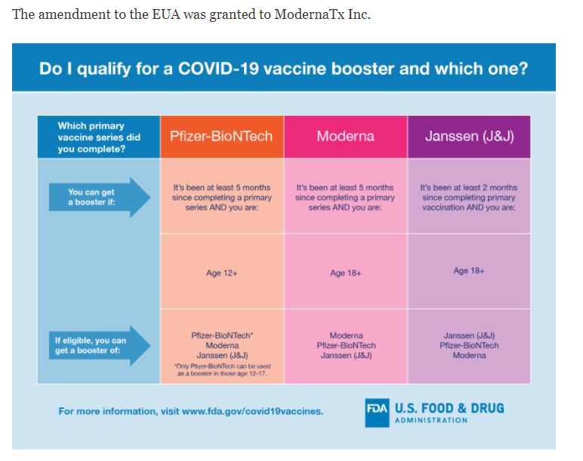
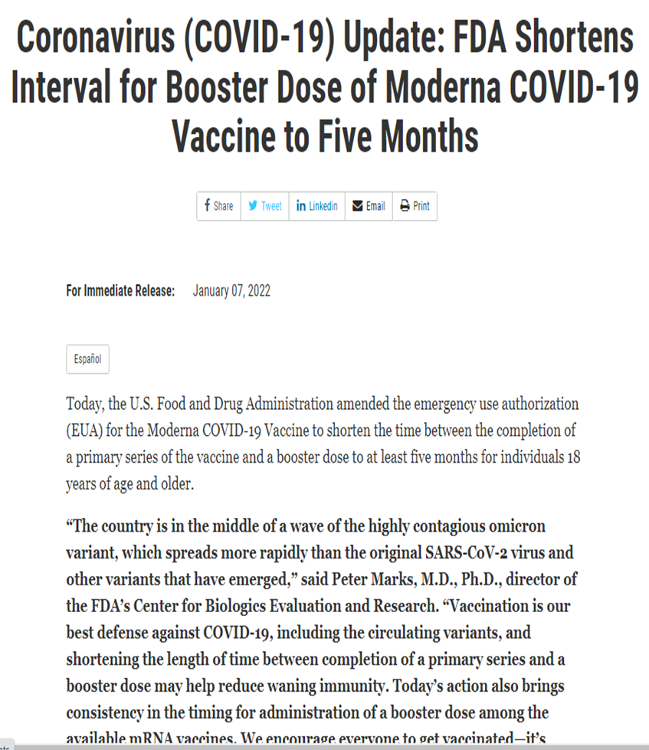
Administrația pentru Alimente și Medicamente din SUA și CDC
Administrația pentru Alimente și Medicamente a SUA a recomandat scurtarea intervalului de administrare a dozei booster pentru persoanele 18+ de la 6 luni la 5 luni, modificînd și autorizația de utilizare de urgență (EUA) a vaccinului Moderna/Spikevax COVID-19.
Agenţia americană explicâ că modificarea poate oferi o mai bună protecţie împotriva variantei Omicron înalt transmisibile a SARS-CoV-2.

Slide 5
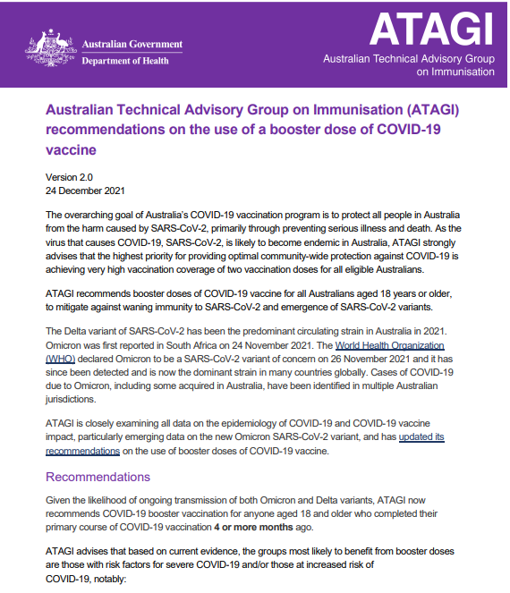
NITAG, Australia
ATAGI din Australia recomandă vaccinarea de rapel împotriva COVID-19 pentru persoanele 18 ani și peste 4 sau mai multe luni, având în vedere probabilitatea transmiterii continue atât a variantelor Omicron cât și Delta.
Autorităţile sanitare din Australia au decis să reducă la 5 luni intervalul de administrare a dozei booster a vaccinului anti-COVID-19, ca urmare a creșterii numărului de cazuri de variantă Omicron - pentru vaccinurile Pfizer și Moderna.
Australia este una dintre cele mai vaccinate țări, cu aproximativ 90% dintre persoanele de peste 16 ani complet vaccinate.

Slide 6
STIKO, Germania
Autoritatea germană în domeniul vaccinării, a recomandat ca intervalul între a 2 doză de vaccin împotriva COVID-19 şi administrarea dozei booster să fie scurtat de la 6 luni la 3 luni.
În cazul vaccinului monodoză Johnson & Johnson, intervalul între administrări rămâne de 4 săptămâni.
Recomandarea vine în contextul răspândirii accelerate a variantei Omicron a coronavirusului.
Deşi datele rămân limitate, 6 studii de laborator și datele studiilor din Israel, au arătat că schema iniţială de vaccinare nu este suficientă pentru a opri infectarea cu varianta Omicron, însă doza booster poate ajuta.

Slide 7
Italia
Din 10 ianuarie 2022, Italia a decis reducerea intervalului de administrare a dozei booster pentru vaccinul anti-COVID-19 după administrarea celei de a doua doze la 4 luni (sau după doza unică în cazul vaccinului Johnson&Johnson), faţă de termenul de 6 luni.
Măsura a fost luată în încercare de a atenua răspândirea variantei Omicron a coronavirusului.

Slide 8
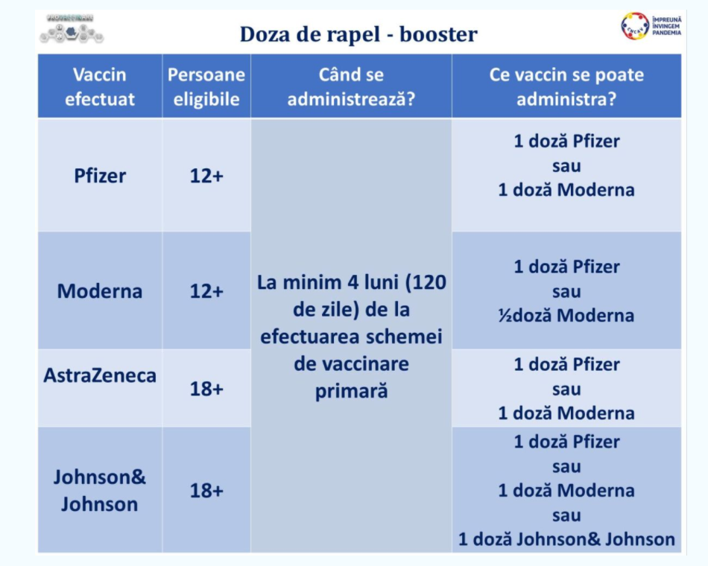
România Booster (interval 4 luni)
Începând cu data de 17.01.2022, doza de rapel a vaccinului anti-COVID-19 are recomandare fermă de a se efectua doar cu produse pe bază de ARN mesager (Comirnaty/ Pfizer BioNTech, Spikevax/ Moderna) tuturor persoanelor pentru care schema completă de vaccinare a fost finalizată în urmă cu cel puțin 4 luni.

Slide 9
Ajustarea intervalului de administrare a dozei Booster de la 6 luni la 4 luni, pentru următoarele tipuri de vaccin conform schemei: (în baza studiilor și argumentelor forte a țărilor cu impact pozitiv la aplicarea dozei booster după 4 luni)

Slide 10
Mulțumesc pentru atenție!

